Slide 1
Копировальная техника

Slide 2
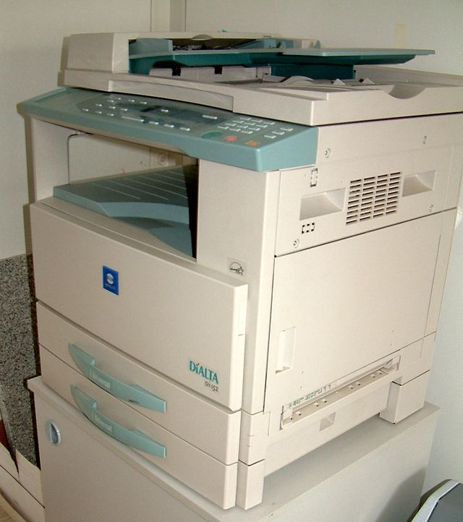
Копировальный аппарат — устройство, предназначенное для получения копий документов, фотографий, рисунков и других двухмерных изображений на бумаге и других материалах.

Slide 3
Характеристики копировальных аппаратов
формат оригинала и копии;
скорость копирования;
стоимость копирования;
производительность;
рекомендуемый объём копирования (ресурс);

Slide 4
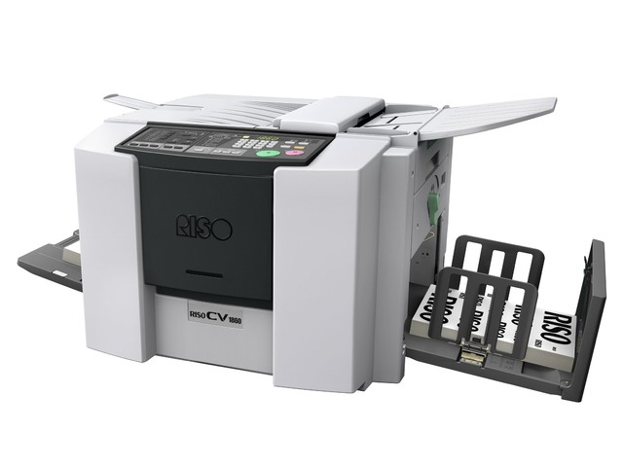
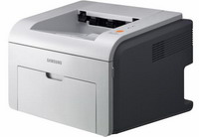
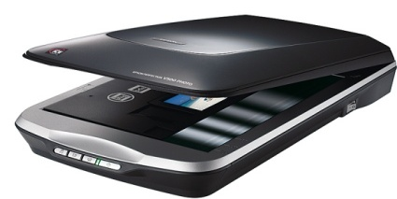
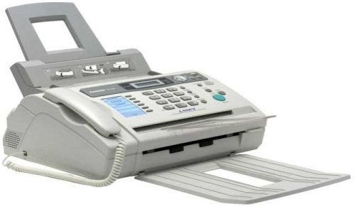
Копировальные машины
Принтер
Дупликатор
Сканер
Факсимильный аппарат (факс)

Slide 5
Принтер
Принтер – периферийное устройство компьютера, используемое для вывода информации на бумажный или пластиковый носитель.
Назначение принтера - сформировать на бумаге точку, цвет которой определяется 24-битным числом - по 8 бит на каждый из базовых цветов - жёлтый, голубой и пурпурный.

Slide 6
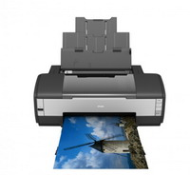
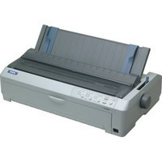
Основные виды принтеров
Лазерные принтеры
Струйные принтеры
Матричные принтеры

Slide 7
Лазерные принтеры
Как действует: лазерные принтеры используют фотобарабан, на который лазерным лучом наносится изображение. Электрически заряженный порошок под названием тонер притягивается к тому месту, где поработал лазерный луч. Этот тонер переносится на бумагу и закрепляется на ней горячим спеканием при помощи разогретого валика.

Slide 8
Лазерные принтеры
Плюсы: хорошая скорость и четкость печати, а себестоимость печати каждой страницы в них относительно невелика.
Минусы: большинство лазерных принтеров монохромны, т.е. дают черно-белую печать. Поэтому эти лазерные принтеры лучше всего подходят для печати текста и самой простой графики.
*Сейчас этот принтер занимает 2 ^{ое} место по распространенности в мире и 1 ^{ое} по распространенности в России среди других принтеров.

Slide 9
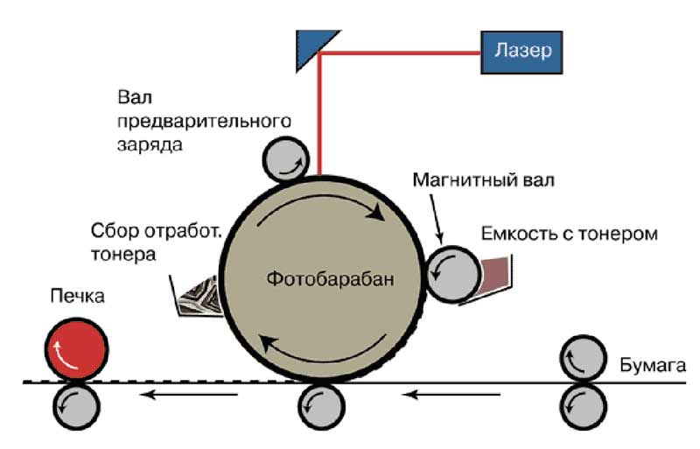

Slide 10
Матричные принтеры
Как действует: Изображение на листе создается с помощью печатающей головки, состоящей из набора иголок (матрицы), которые приводятся в движение электромагнитами. Головка перемещается построчно вдоль листа бумаги, а иголки ударяют по нему через красящую ленту, оставляя отпечаток – точечное изображение.

Slide 11
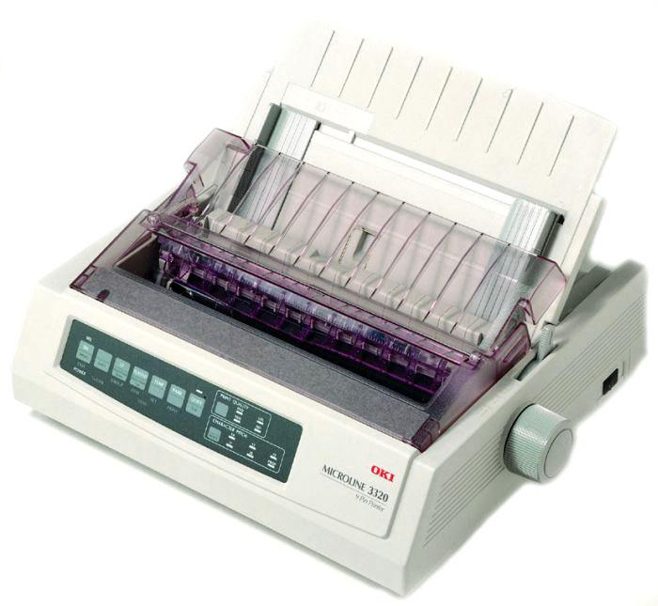
Матричные принтеры
Плюсы: может работать практически в любых условиях и с любыми форматами бумаги, а «игольчатые» отпечатки не только устойчивы к трению и влаге, но и значительно усложняют подделку документов.
Минусы: низкое качество и скорость печати, шумная работа.

Slide 12
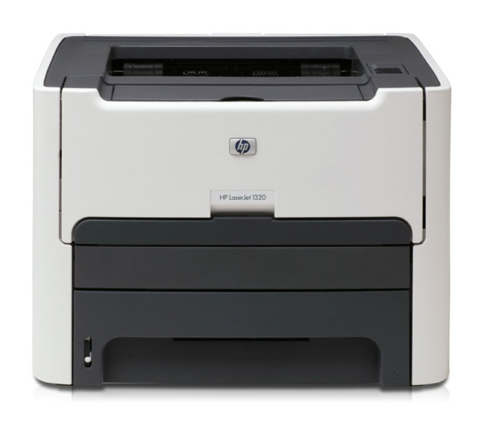
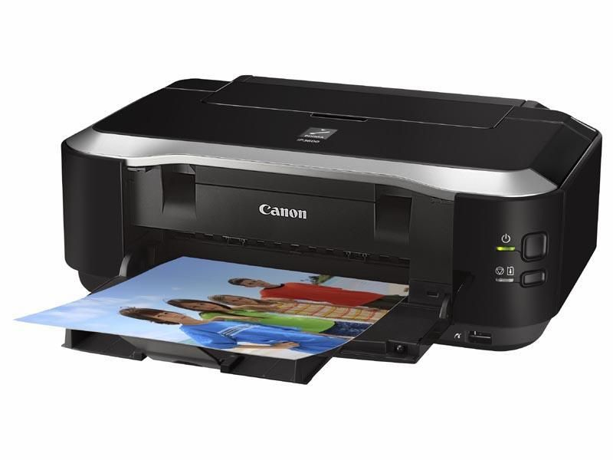
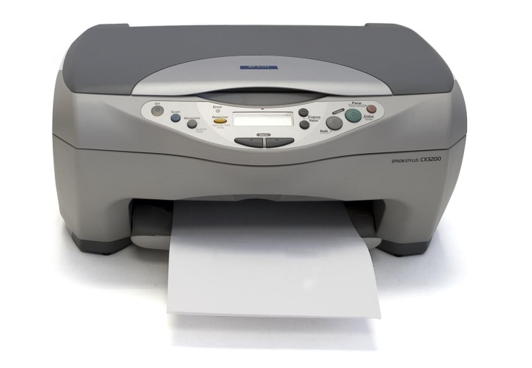
Струйные принтеры
Как действует: схож с действием матричного. Изображение создается из точек. Только вместо головок с иголками в них используется матрица (головка), которая печатает жидкими красителями.

Slide 13
Струйные принтеры
Плюсы: Работают тихо и имеют хорошую цветопередачу, скорость.
Минусы: высокое качество печати только при использовании спец. бумаги, отпечатки подвержены действию воды, краска на матрице быстро засыхает.

Slide 14
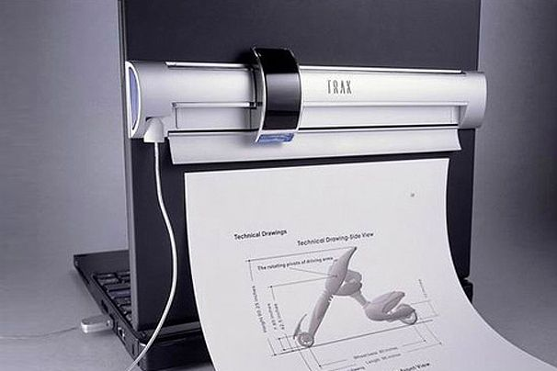
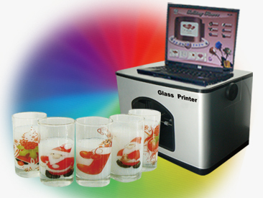
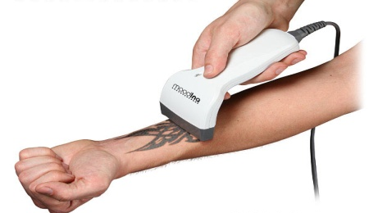
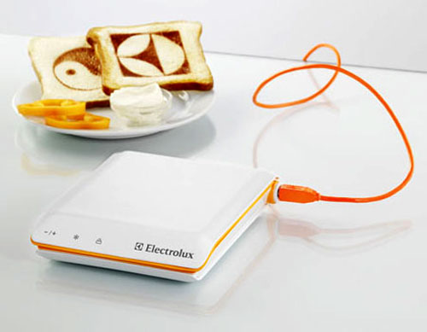
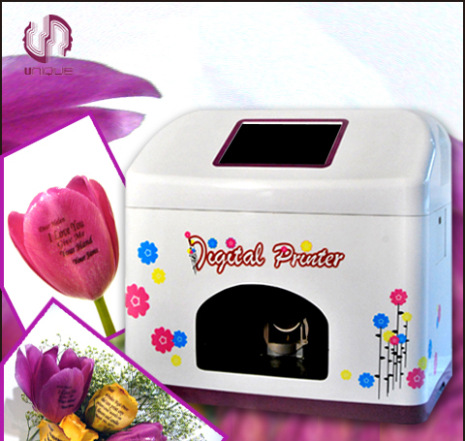
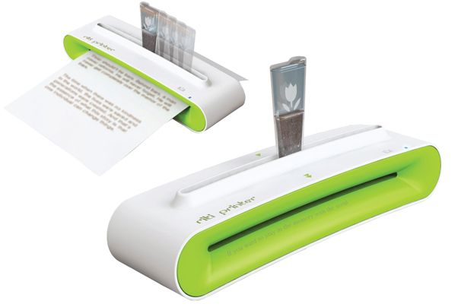
Принтер на ноутбук
Принтер для печати на стекле
НЕОБЫЧНЫЕ ВИДЫ ПРИНТЕРОВ
Тату-принтер
Пищевой принтер
Принтер, который использует кофе вместо чернил
Для печати на лепестках цветов

Slide 15
Интересные факты
Многие принтеры оставляют на отпечатанных листах жёлтые точки. Введение данной меры, согласно комментариям производителей, являлось частью сотрудничества с правительством, конкурирующими производителями и консорциумом банков, направленного на борьбу с фальшивомонетничеством.
Лазерные принтеры можно использовать для создания надписей и изображений на металлических поверхностях.

Slide 16
Сканер
Сканер — это устройство, которое, анализируя какой-либо объект (обычно изображение, текст), создаёт цифровую копию изображения объекта.
Цель сканера - интерпретация печатного текста в электронный вид для последующей коррекции.

Slide 17
Принцип работы
Сканируемый объект кладётся на стекло планшета сканируемой поверхностью вниз. Под стеклом располагается подвижная лампа, движение которой регулируется шаговым двигателем. Изображение фокусируется на линейке фотоприемников, через систему зеркал и объектив, расположенный на значительном расстоянии от сканируемого объекта.

Slide 18
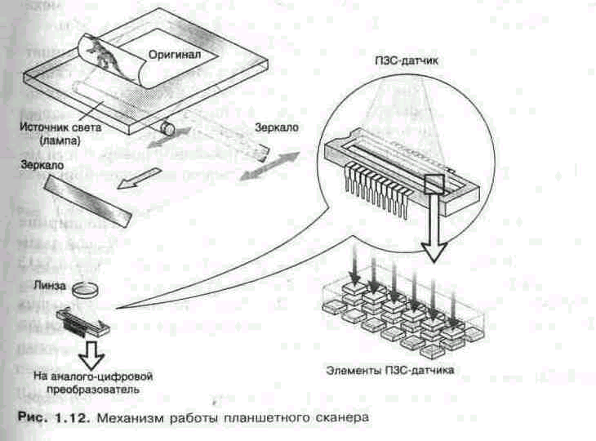
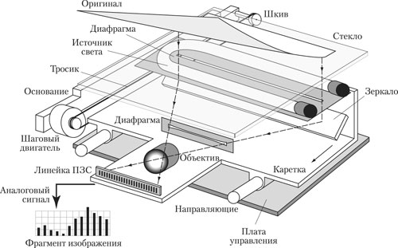

Slide 19
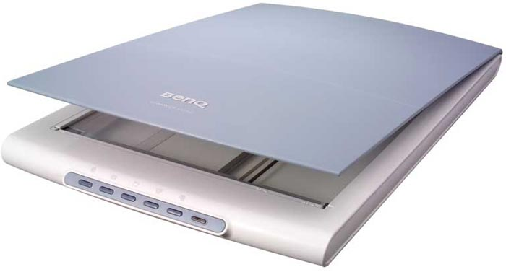
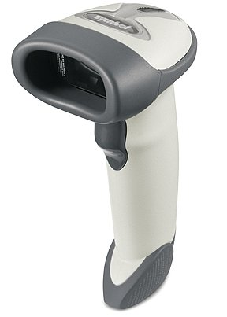
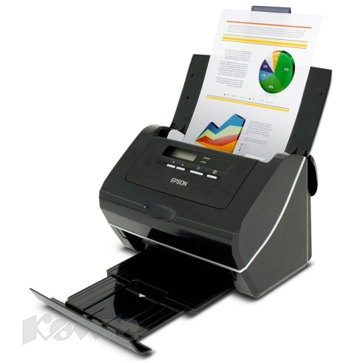
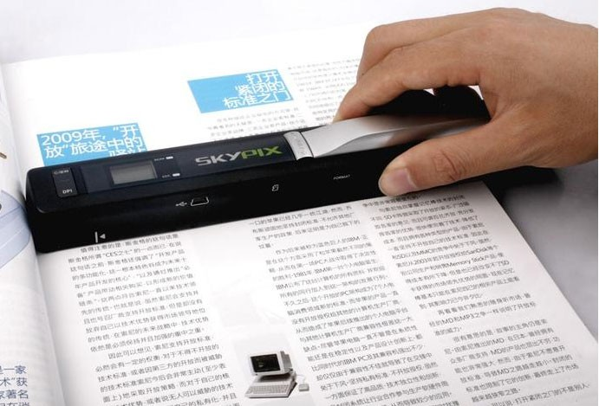
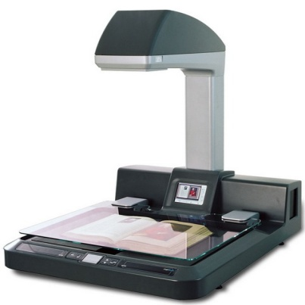
Планшетные сканеры
Сканеры штрих - кода
Листопротяжные сканеры
Ручные сканеры
Планетарные сканеры
Виды сканеров

Slide 20
Интересные факты о копировальных аппаратах
Первые копировальные аппараты, появившиеся в СССР в 1966 году были аппаратами фирмы Xerox, в результате чего «ксерокс» стало именем нарицательным для подобной техники. В то же время, например, в Монголию первой копировальные аппараты стала поставлять фирма Canon («Кэнон»), поэтому по-монгольски копировальные аппараты называются «канон».
В СССР копировальные и множительные аппараты в обязательном порядке регистрировались в КГБ, и вёлся строгий учёт того кто, что и где копировал. Очевидной целью этих мер была борьба с самиздатом и распространением закрытой информации.

Slide 21
Спасибо за внимание

